Slide 1
Педагогический проект Время Петра 1 – эпоха Просвещения России
Выполнил: воспитатель Хонякина Т.Ю.

Slide 2
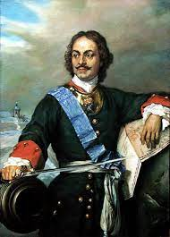
Самодержавною рукой Он смело сеял просвещенье,
Не презирал страны родной:
Он знал её предназначенье. То академик, то герой,
То мореплаватель, то плотник,
Он всеобъемлющей душой
На троне вечный был работник.
А.С.Пушкин

Slide 3
Актуальность
Человек, который не знает своего прошлого, не имеет будущего.
9 июня 2022 года исполняется 350 лет со дня рождения первого Императора Российского государства Петра 1- великого исторического деятеля России, принесшего славу нашему Отечеству.
Пётр1 относится к числу наиболее значимых фигур отечественной истории. Внимание к его личности и многообразной деятельности не ослабевает и в настоящее время.

Slide 4
Цель проекта
Организация образовательных событий для интеграции образовательных областей и организация игровой деятельности

Slide 5
Задачи проекта
знакомство детей с исторической личностью – Петром 1, с отдельными событиями в истории России времён правления Петра 1;
погружение в эпоху времён правления Петра1;
обогащение словарного запаса детей, развитие связной речи ;
способствовать творческому использованию детьми представлений об эпохе Петра I, в игровой деятельности;
оформление альбома «Великий царь и реформатор Пётр 1» с семьями воспитанников;
воспитывать патриотические чувства к истории нашей страны;
время погружения в проект - три недели.

Slide 6
Этапы проекта
ПОГРУЖЕНИЕ В ПРОЕКТ
ПЛАНИРОВАНИЕ ДЕЯТЕЛЬНОСТИ
ОСУЩЕСТВЛЕНИЕ ДЕЯТЕЛЬНОСТИ ПО ПРОЕКТУ
ОФОРМЛЕНИЕ РЕЗУЛЬТАТОВ
ПРЕЗЕНТАЦИЯ РЕЗУЛЬТАТОВ

Slide 7
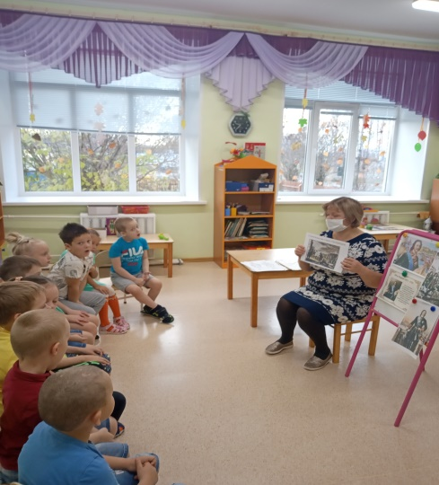
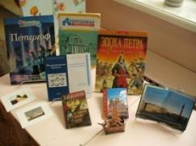
Погружение в проект
С
Беседы с детьми мультфильмы презентации
Сбор информации
Обращение к родителям

Slide 8
Планирование деятельности
( темы освещённые в проекте )
Детство Петра
Юность Петра
Создание регулярной русской армии
Реформы Петра1
Основание города
Строительство флота
Пётр1 глазами писателей
Пётр1 глазами художника
Ассамблеи
Петра1

Slide 9
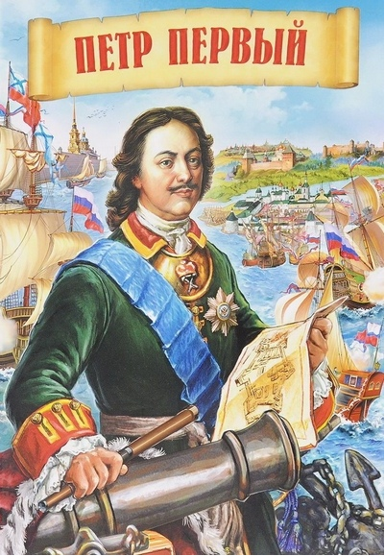
Пётр1 глазами писателей

Slide 10
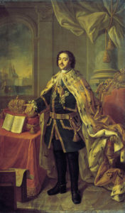
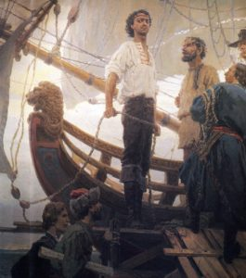
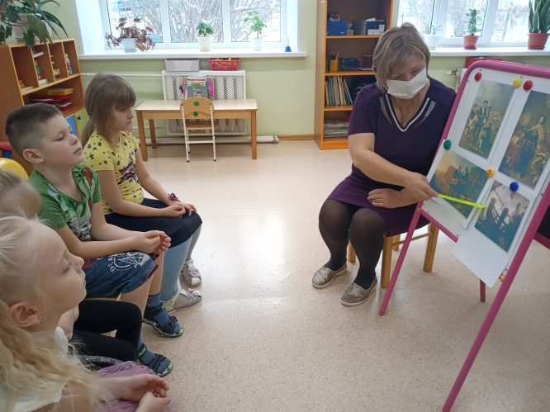
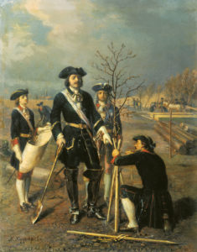
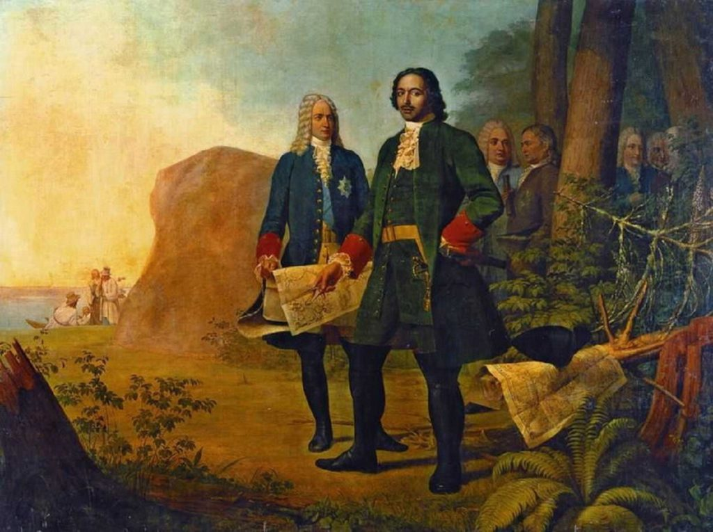
Пётр 1 глазами художников
Антропов. Портрет
Петра I. 1770
Сергей Кириллов Морским судам быть! (Петр I). 1985 г.
Алексей Венецианов. Петр Великий. Основание Санкт-Петербурга
Петр I сажает дуб.
В. П. Худояров, 1860-е

Slide 11
Совместная деятельность
РИСОВАНИЕ
МАКЕТИРОВАНИЕ ФЛОТА, ГОРОДА
ИГРОВАЯ ДЕЯТЕЛЬНОСТЬ
АССАМБЛЕЯ ВРЕМЁН ПЕТРА 1
ОФОРМЛЕНИЕ АЛЬБОМА

Slide 12
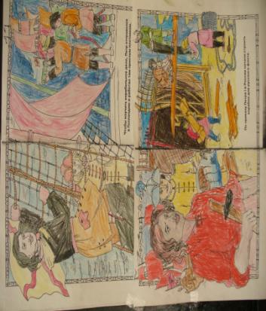
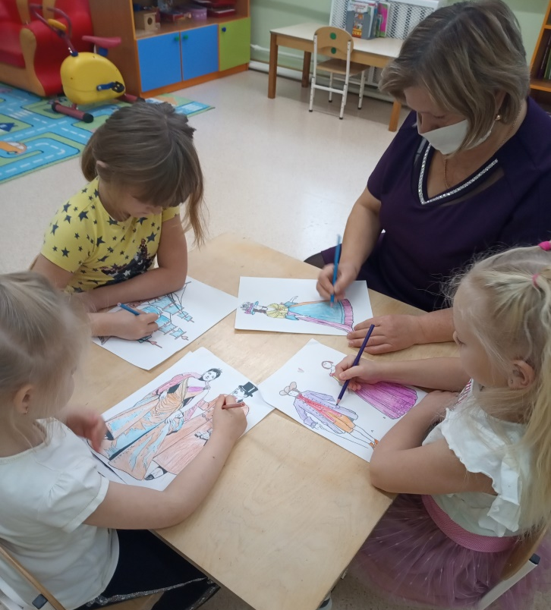
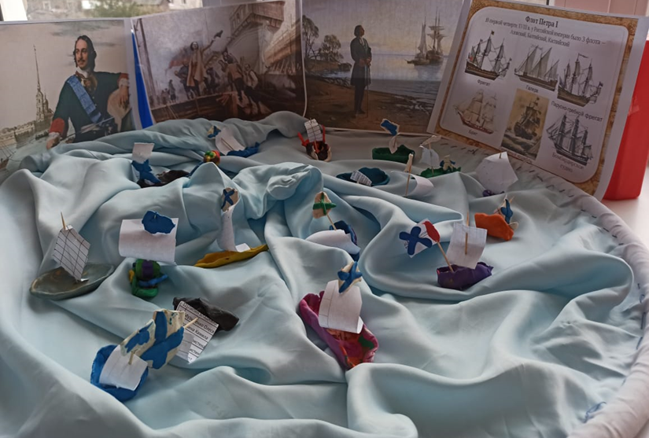
Совместная деятельность с детьми

Slide 13
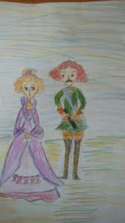
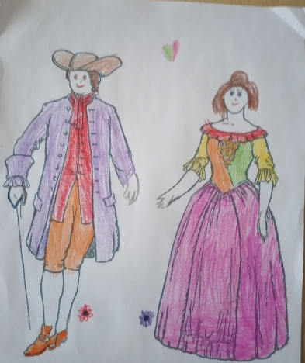
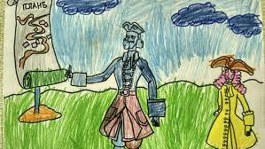
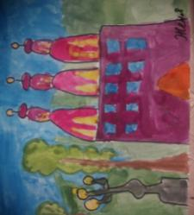
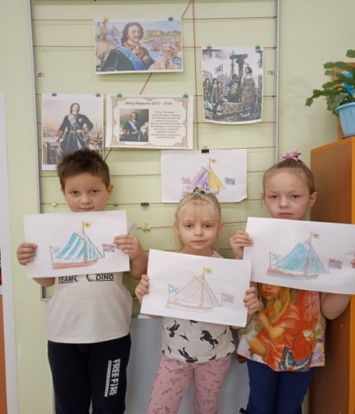
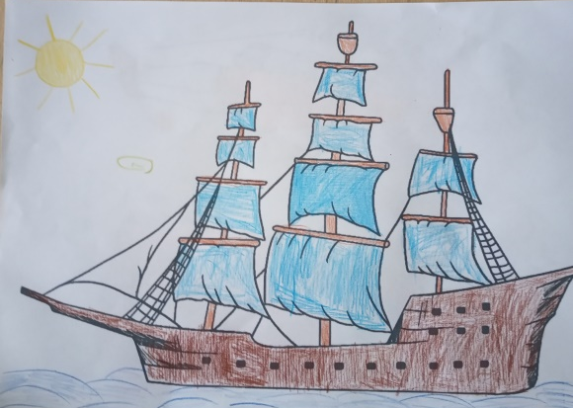
Выставка картин детей с родителями
Пётр1
Наряды времён Петра1
Санкт-Петербург
корабли
ФЛОТ

Slide 14
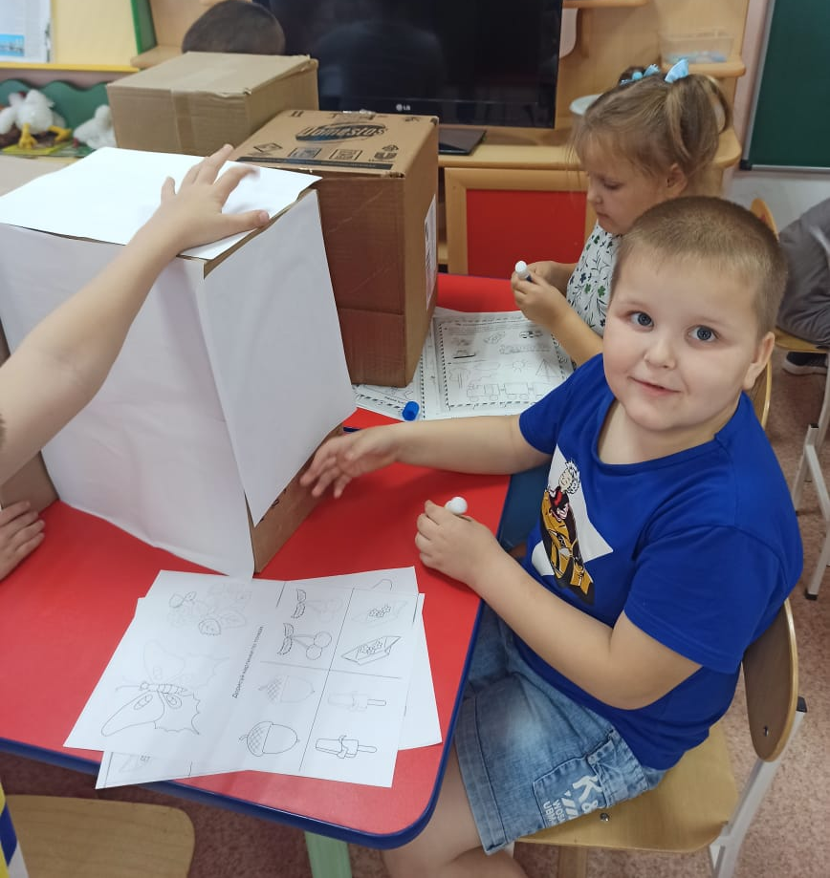
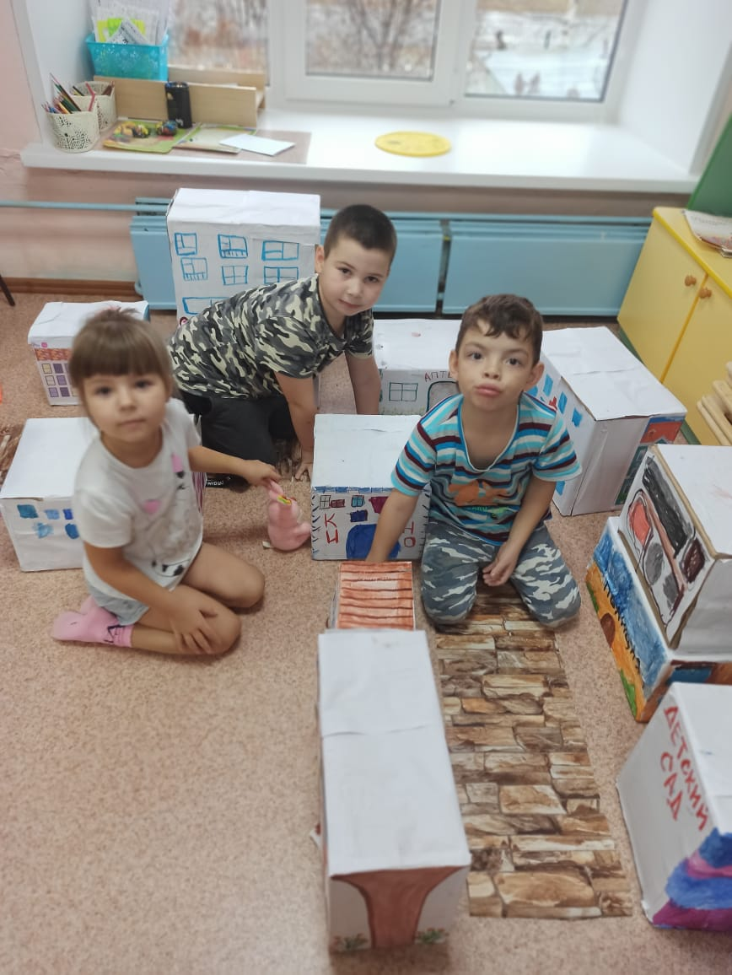
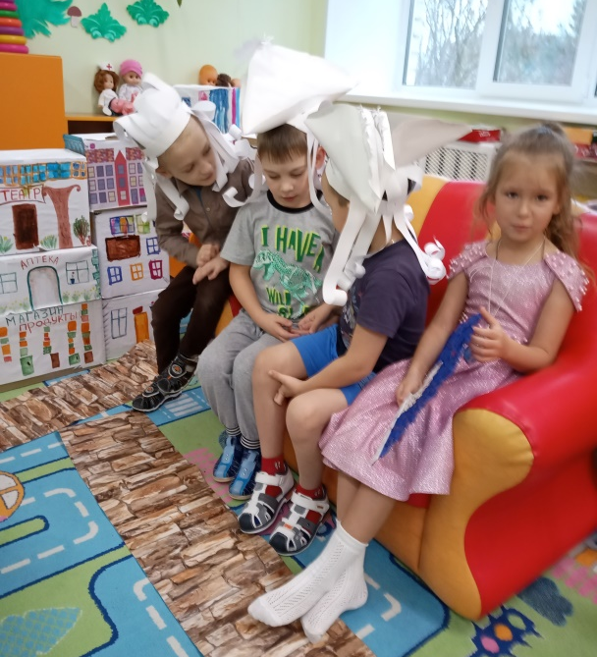
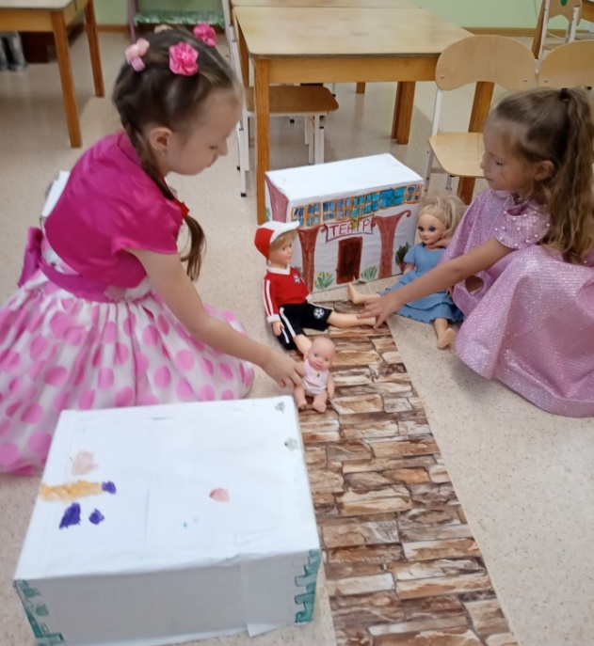
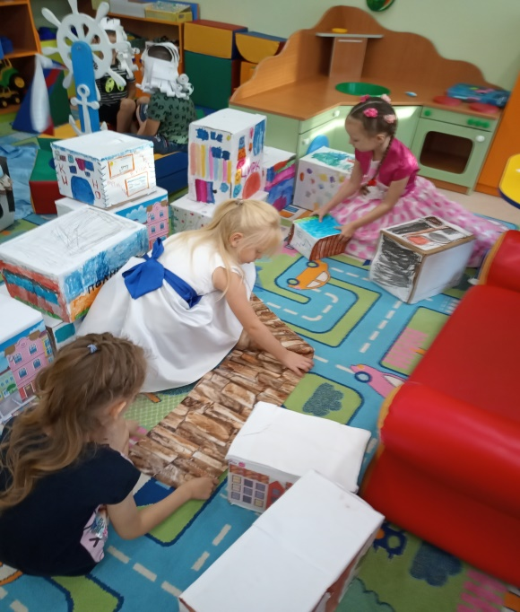
Создание макета города «Строительство Петра1»
(совместно с детьми старшей группы)

Slide 15
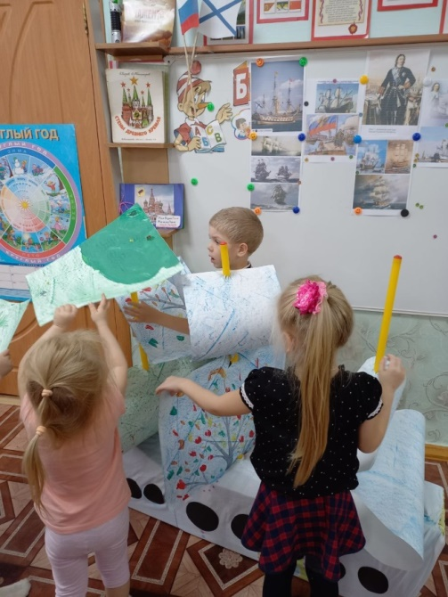
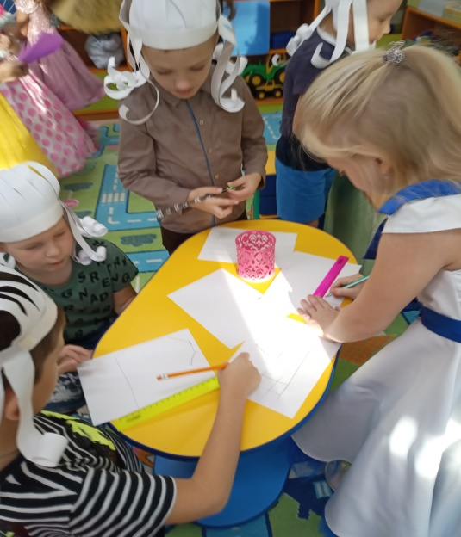
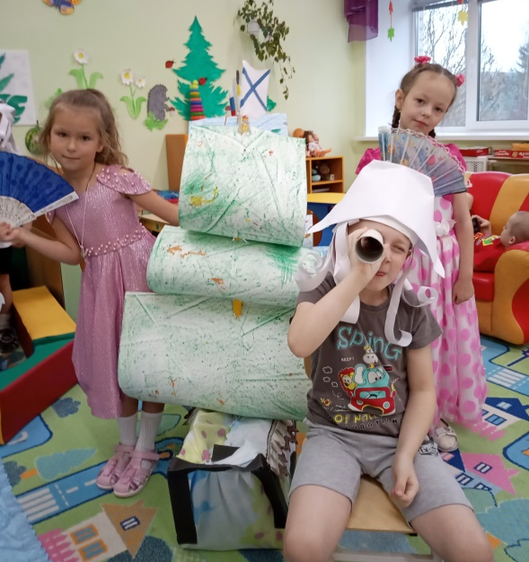
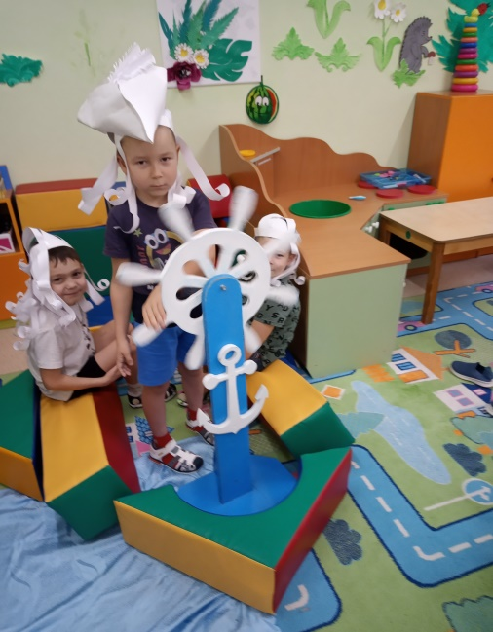
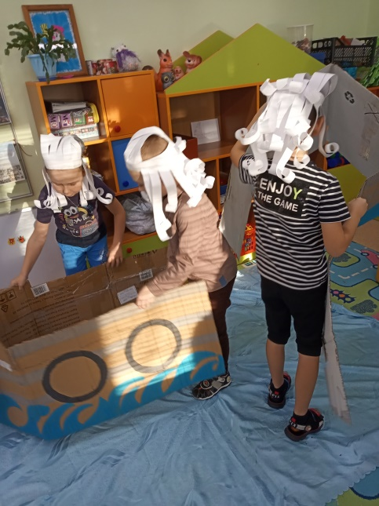
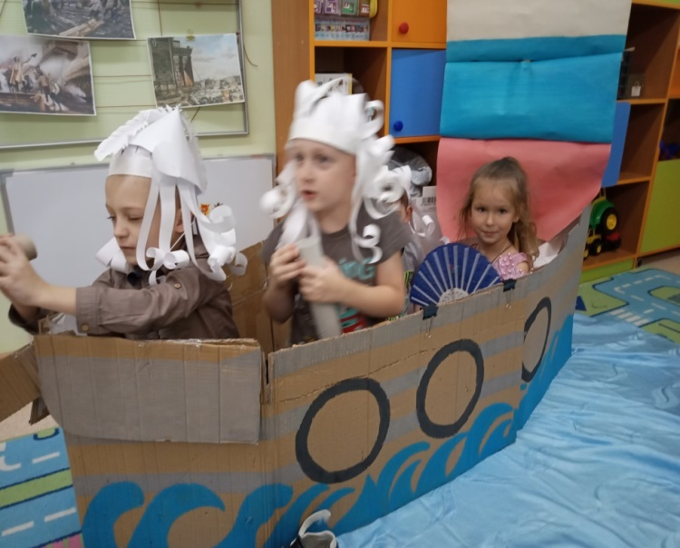
Создаём морской флот

Slide 16
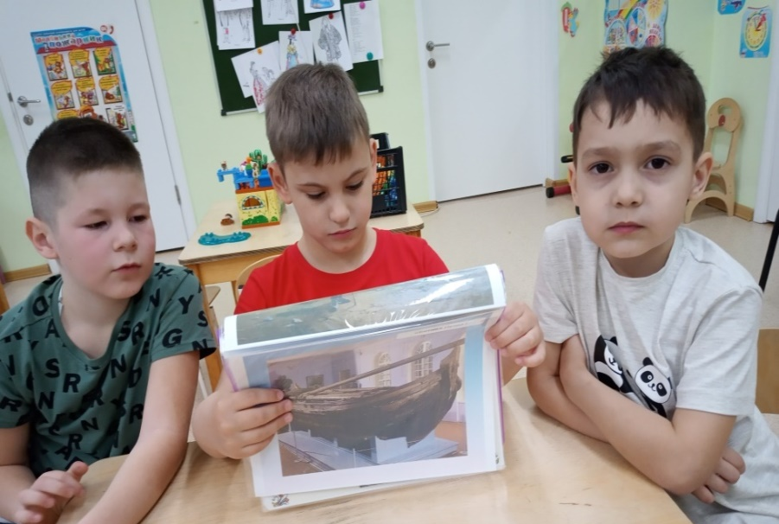
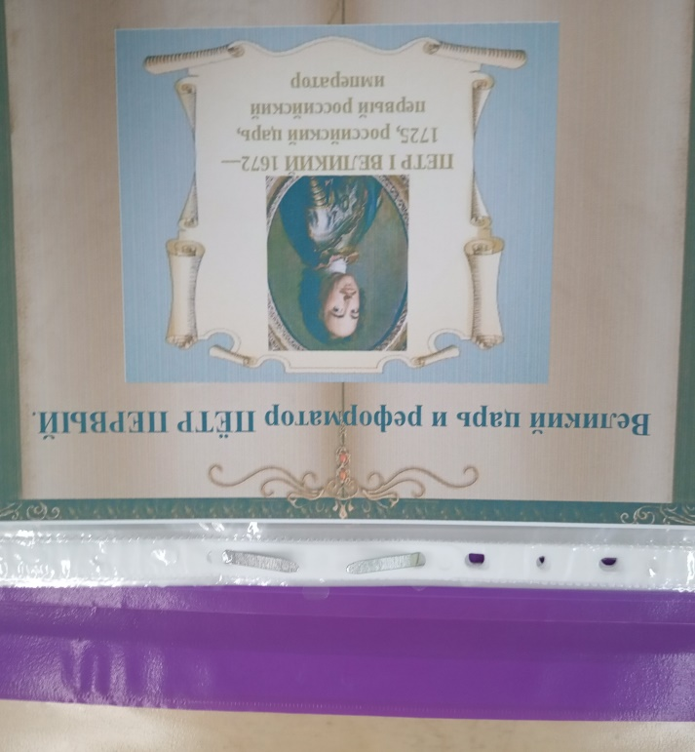
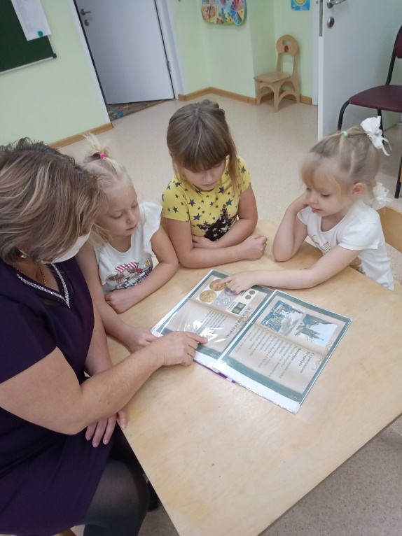
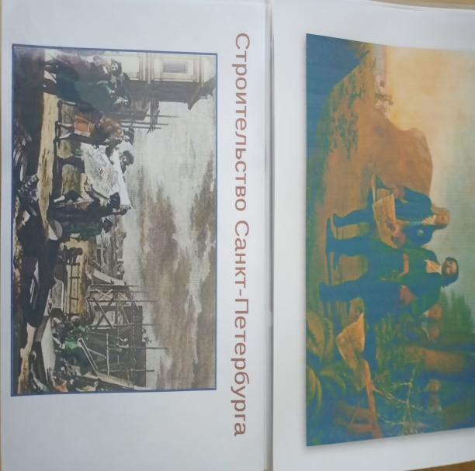
Оформление альбома «Великий царь и реформатор Пётр Первый»

Slide 17
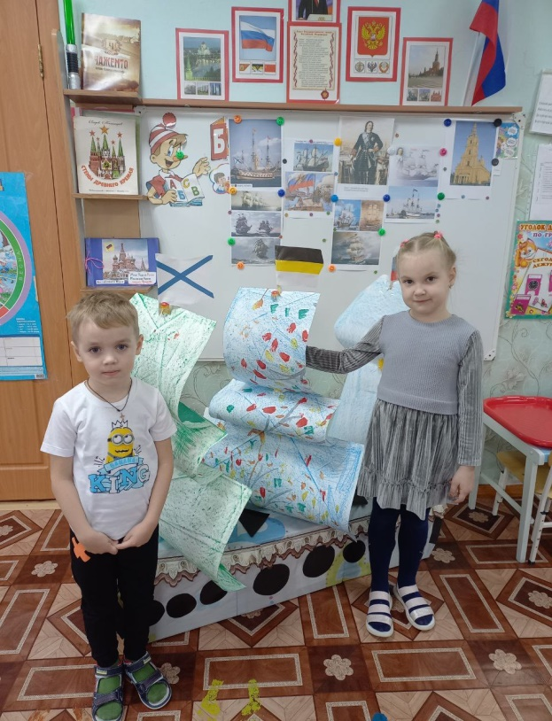
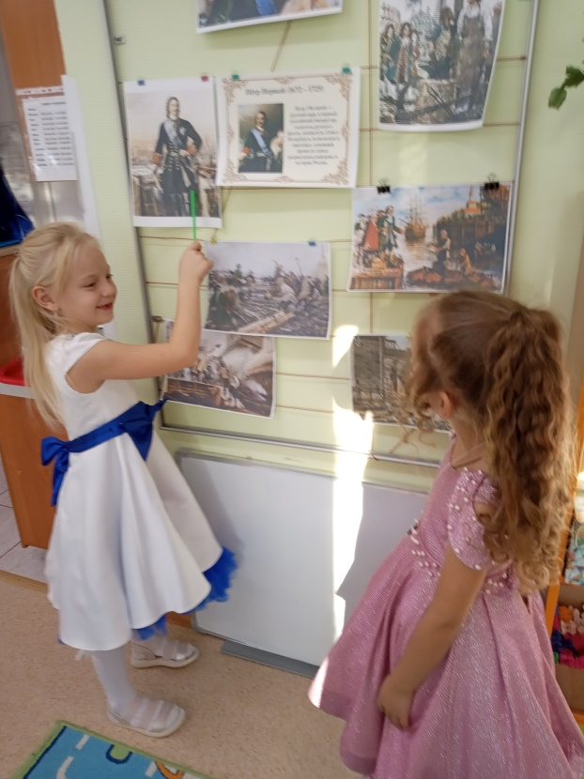
Презентация результатов
Оформление стенда
Макет ботика Петра 1
Жизнь Петра 1

Slide 18
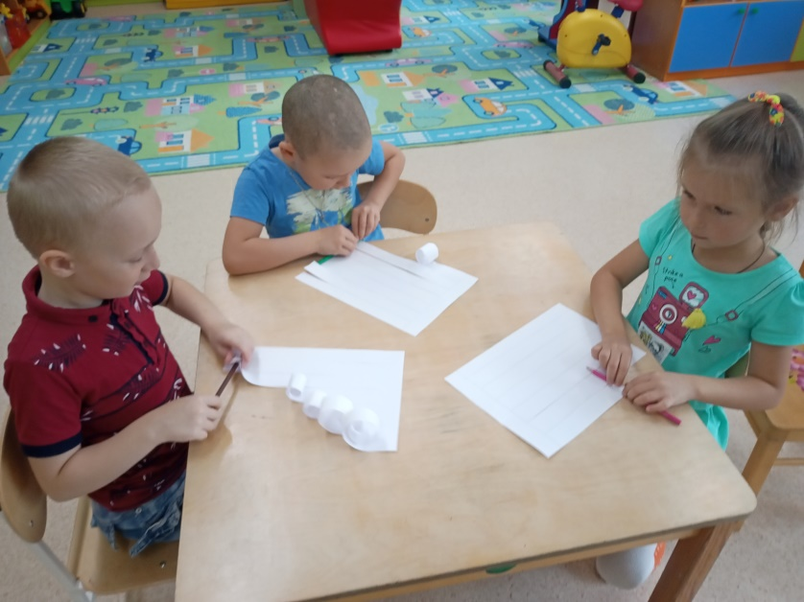
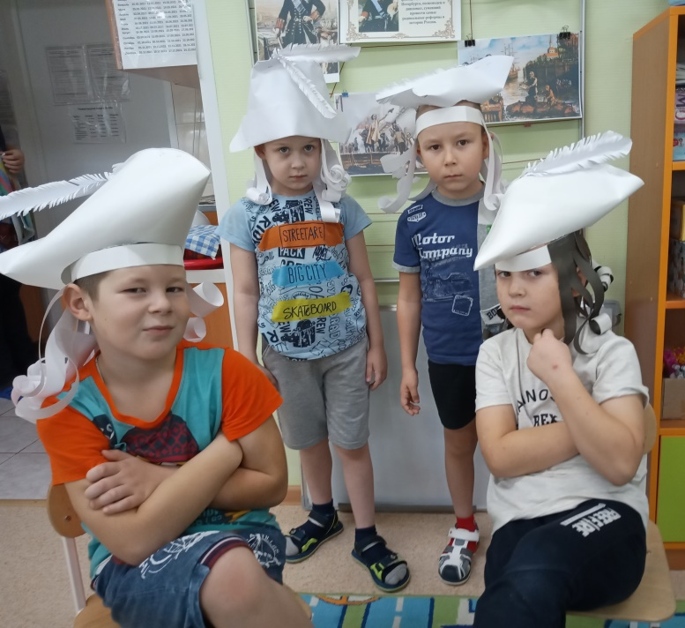
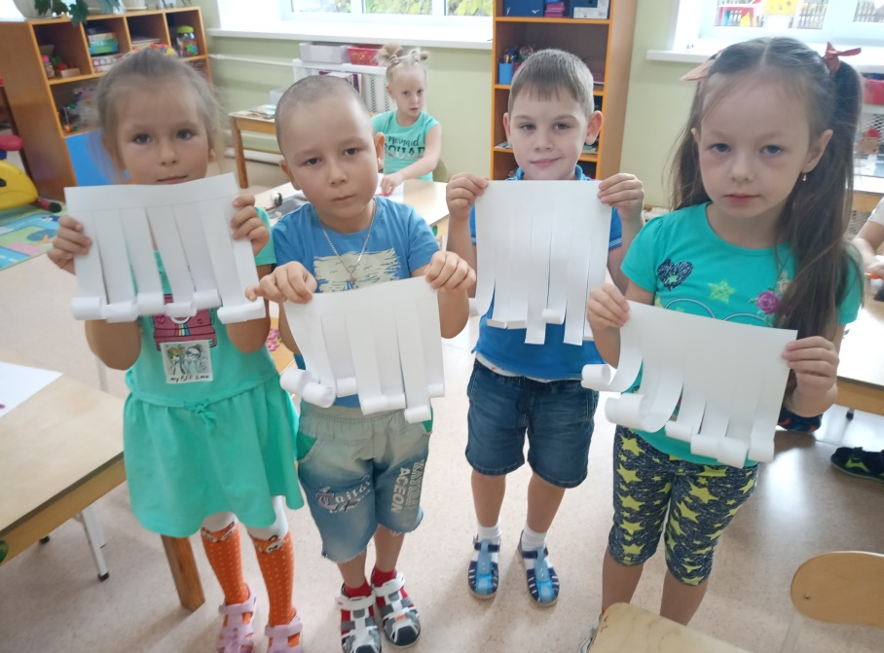
Подготовка к балу

Slide 19
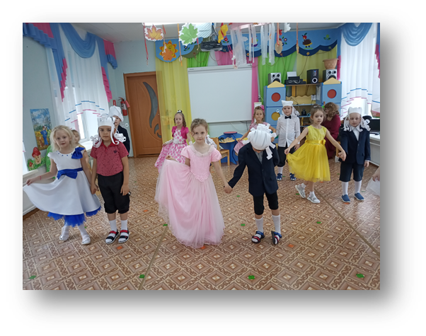
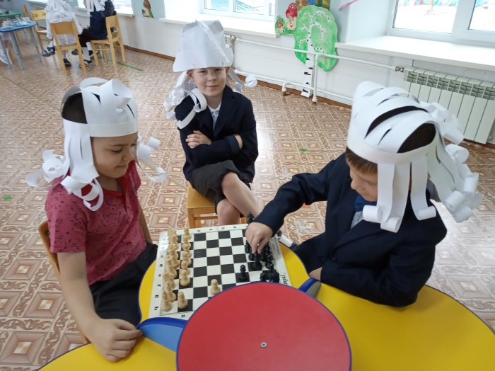
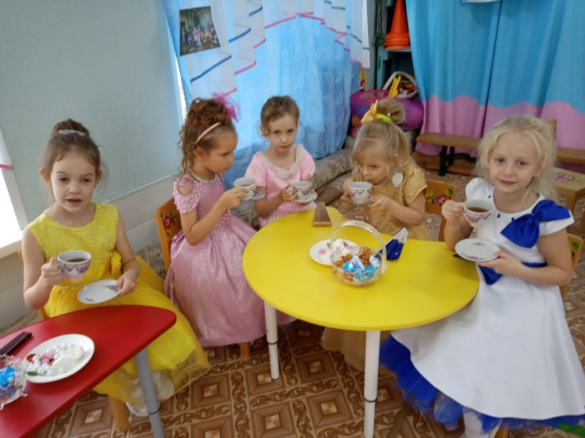
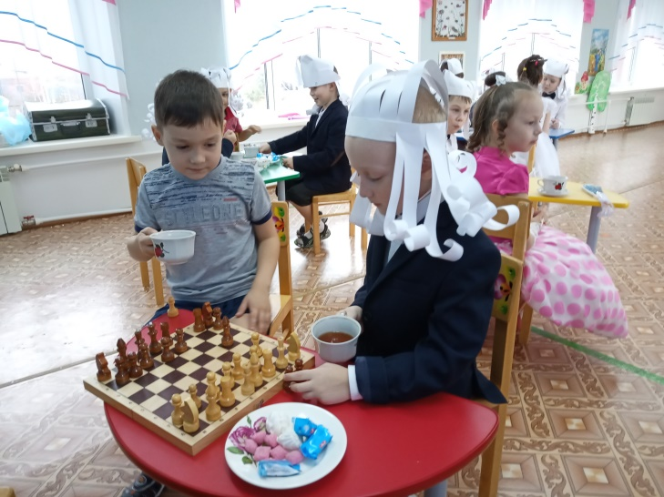
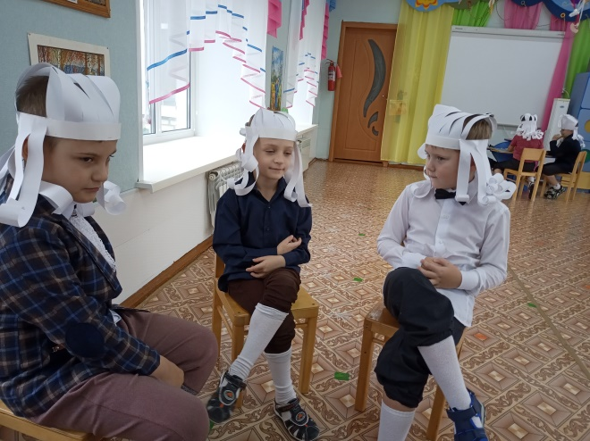
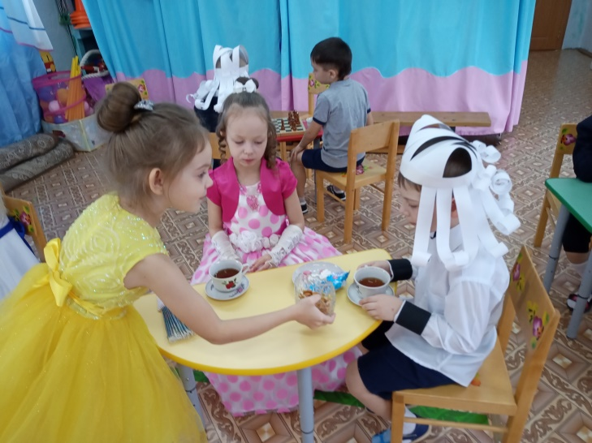
Ассамблея при Петре1

Slide 20
Выводы
Будущее в настоящем,
но будущее и в прошлом .
Это мы создаём его.
Если оно плохо, в этом наша вина.
Франс Анатоль.
Благодаря проделанной работе были организованы образовательные события для интеграции образовательных областей, обогащение речи детей, игровой деятельности.
Оформлен альбом «Великий царь и реформатор Пётр 1»
Оформлен стенд «Пётр 1 жизнь и деятельность».
Появились атрибуты для игровой деятельности.
Дети познакомились с личностью Петра 1, узнали о создании русской армии, флота и города Санкт-Петербурга.

Slide 21
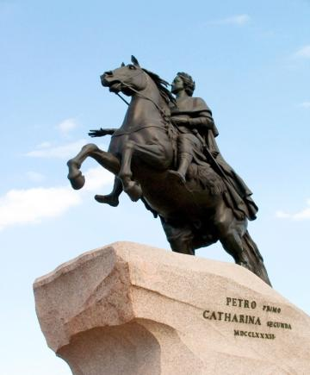
СПАСИБО ЗА ВНИМАНИЕ

